Slide 1

우리나라의 사회보험제도

Slide 2
Contents
1
사회보장의 이해
2
의료보장의 이해
3
건강보험의 발전과정
4
건강보험 일반
5
가입자
6
국민건강보험공단
7
보험급여(1)

Slide 3
Contents
8
보험급여(2)
9
건강보험심사평가원
10
보험료
11
이의신청 및 심사청구
12
보칙 및 벌칙
13
노인장기요양보험제도

Slide 4
제3장 건강보험의 발전과정
제1절 의료보험법제정 이전
제2절 임의의료보험시기
제3절 사회보험 확장기
제4절 전국민의료보험시기
제5절 전국민 통합건강보험시기

Slide 5
제1절 의료보험법제정 이전
효시: 1959년 보건사회부 의정국 주관아래 건강보험제도도입을 위한 연구회 발족
1960년 양재모, 엄장현 등을 연구원으로 위촉하고 외국 연구시찰
1960년 이후 보건사회부가 대한의학협회(대한의사협회의 전신)를 중심으로 의료보험실시에 관한 논의 진행
1962년 3월에 사회보장제도 도입을 위하여 사회보장심의위원회 설치
박정희 의장에 의해 1963년 사회보장에 관한 법률, 산업재해보상보험법, 의료보험법 등 제정

Slide 6
제2절 임의의료보험시기(1963-77)
1963.12.16. 의료보험법 공포: 서울시 1000가구 조사, 강제성원칙이 임의적용으로 변질된 채 공포
최초의 의료보험조합을 설립(1965년 11월): 호남비료주식회사(현, 한국종합화학, 근로자 대상)
1969년 10월: 부산에서 자영자를 대상으로 하는 부산청십자조합 설립
임의의료보험의 한계
폭넓은 위험분산효과를 기대하기가 어려움.
질병을 가지고 있거나 질병 위험이 높은 사람만 가입하는 역선택현상 발생
낮은 급여수준임에도 불구하고 조합의 재정상태가 불안정

Slide 7
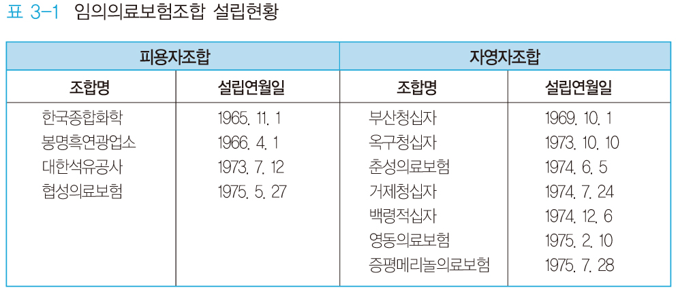
제2절 임의료보험시기(1963-77)

Slide 8
제3절 사회보험확장기(1977-89)
1976년 12월: 의료보험법 전면 개정- 의료보험제도의 실시기반 마련
대상인구를 직업과 지역에 따라 분리하여 적용
사업장의 종류, 근로자의 수 등에 따라 의료보험조합을 독립적으로 설립: 조합자율주의 기초 마련
의료보험의 적용대상자: 생활보호대상자를 제외한 전국민, 공무원·군인·사립 학교 교직원은 별도 관리, 1종 피보험자, 2종 피보험자(지역+직종)
강제가입규정이 적용되는 일반사업장
1977년 7월: 500인 이상 고용사업장, 1979년 300인, 1981년 100인, 1988년 5인 이상 고용사업장까지 당연 적용
공무원 및 사립학교교직원
1977.12. 의료보험조합 별도 제정, 1979년 1월부터 공․교의료보험 실시
군인가족, 퇴직연금수급자도 확대 적용
1988년 1월 군지역 주민 당연적용, 1989년 7월 도시지역주민이 당연 적용
의료보험도입 12년만에 전국민의료보험 달성

Slide 9
제3절 사회보험확장기(1977-89)
지역의료보험시범사업 실시
1차: 1981.7.1 강원도 홍천군, 전라북도 옥구군, 경상북도 군위군
2차: 1982.7.1 경기도 강화군, 충청북도 보은군, 전라남도 목포시
한방의료보험 시범사업 실시:
1984.12.1.부터 1986.11.30: 충청북도 청주시, 청원군
1987. 2 전체의료보험에 한방의료를 확대 적용
직종의료보험 실시
15개 직종의료보험조합: 문화․예술인, 양곡상, 전국개인택시, 이․미용, 대한 숙박․목욕업, 대구상인, 축산기업, 한국특종물업, 생명보험모집인, 전국해외취업선원, 의사, 부산 시장상인, 약사, 기독교교역자, 손해보험모집인 의료보험조합
직종의료보험조합은 당연적용 방식이었으나 실제로는 강제적용방식이 적용되지 않아 강제적용방식도 아니고 그렇다고 임의적용방식도 아닌 어정쩡한 형태의 제도가 됨.
전국민의료보험의 실시와 더불어 폐지

Slide 10
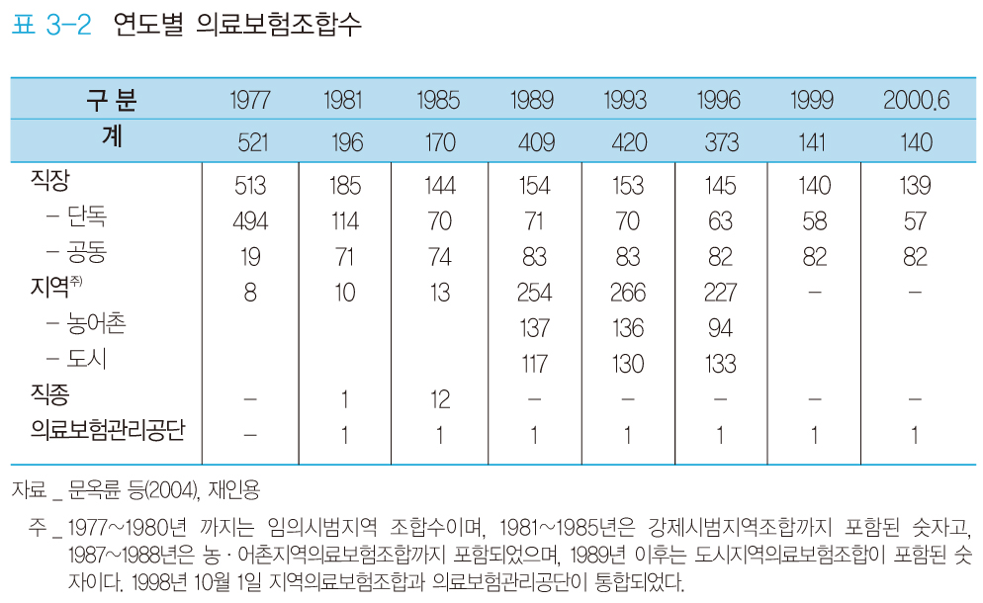
제3절 사회보험확장기(1977-89)

Slide 11
제4절 전국민 의료보험시기(1989~1999)
1989년 7월 전국민의료보험 실시
도시자영자(1989)보다 먼저 지역주민(1988)부터 의료보험 실시
1989.10: 약국의료보험실시
1990년대
재정조정공동부담사업, 의료보험 요양급여기간 확대, 보건․예방사업 확대, 노인 의료비부담 경감, 국민의 의료비 부담 완화, 의료보험수가에 대한 합리적 개편을 위한 노력, DRG제도에 대한 시범사업, 건강보험관련 전산망구축 등의 노력을 기울임

Slide 12
제5절 전국민 통합건강보험시기(2000~현재)
의료보험법과 공무원 및 사립학교교직원의료보험법의 이원화
저부담, 저급여 정책 및 조합간의 재정격차
국민의료비의 증가, 의료이용자 및 공급자의 불만제기, 국민계층간, 지역간 보험료 부과의 형평성 취약, 보험재정 악화, 과다한 관리운영비 등의 문제점 대두로 통합 필요성 확대
국민의료보험법 제정(1997.12.31-시행 1998.10.1)
지역의료보험조합과 공무원·교직원의료험관리공단을 통합
국민건강보험법 제정(1999.2.8)
의료보험관리체계를 단일보험자로 통합운영하기 위한 국민건강보험법 제정, 국민의료보험법은 폐지
2000.7.1부터 국민건강보험법 시행

Slide 13
제5절 전국민 통합건강보험시기(2000~현재)
국민건강보험법 주요내용
국내거주 국민은 의료보호대상자 등을 제외하고는 모두 건강보험의 가입대상이 됨
가입대상자는 직장가입자 및 그 피부양자, 지역가입자로 구분
건강보험의 보험자는 국민건강보험공단으로 하고 공단의 이사장은 보건복지부장관의 제청에 의해 대통령이 임명
보험급여는 건강보험가입자 및 피부양자의 질병·부상·출산 등에 대하여 진찰·약제지급·치료예방 등의 요양급여를 요양기관에서 실시, 기타 장제비와 상병수당 등의 임의급여를 실시
요양급여비용을 심사하고 요양급여의 질적 적정성을 평가하기 위하여‘건강보험심사평가원’을 국민건강보험공단과 별도로 설립, 원장은 보건복지부 장관이 임명
건강보험적용가입자 적용범위 확대
2003.7.1부터 근로자 1인 이상 사업장 당연가입, 1월간 80시간이상 일하는 근로자도 직장가입자로 당연적용
건강보험재정통합: 2003.7.1 직장과 지역의 건강보험재정 완전통합

Slide 14
건강보험연혁(요약)
1963. 12. 16. : 국가재건최고회의에서 의료보험법 제정(임의적용방식, 유명무실) 1976. 12. 22. : 의료보험법 전문개정 1977. 7. 1. : 강제적용 의료보험 급여개시(500인 이상 사업장 근로자 당연적용) 1977. 12. 31. : 공무원 및 사립학교교직원의료보험법 제정 1979. 1. 1. : 공무원 및 사립학교교직원의료보험 급여개시 1979. 7. 1. : 300인 이상 사업장 근로자 당연적용 1980. 1. 1. : 공․교의료보험에 군인가족 포함 1981. 1. 1. : 100인 이상 사업장 근로자 당연적용(16인이상 사업장 임의가입) 1981. 7. 1. : 공․교의료보험에 퇴직연금수급자 포함, 지역의료보험 1차시범사업 실시(홍천군, 옥구군, 군위군) 1981. 10. 1. : 공․교의료보험에 군인연금수급자 포함 1981. 12. 1 : 직종의료보험조합 발족(문화예술인, 이미용) 1982. 5. 15 : 5인 이상 사업장 근로자 임의적용 1982. 7. 1. : 지역의료보험 2차시범사업 실시(강화군, 보은군, 목포시) 1982. 12. 21. : 16인 이상 사업장 근로자 당연적용 1984. 12. 1. : 한방의료보험 시범사업 실시(청주시, 청원군) 1986. 1. 1. : 공․교의료보험에 유족, 장애, 상이연금수급자 의료보험 적용 1987. 2. 1. : 한방의료보험 전국확대 실시 1988. 1. 1. : 진료비 심사엄부 일원화, 농어촌지역주민 의료보험 전면실시 1988. 7. 22. : 5인 이상 사업장 근로자 당연 적용 1989. 7. 1. : 도시지역주민 의료보험 전면실시(전국민 의료보험 실현), 연금수급대상자 지역의료보험 으로 전환 1989. 10. 1. : 약국의료보험 전국확대 실시

Slide 15
1990. 3. 1. : 보건소 한방의료 시범사업 실시(춘성군, 영양군, 순창군)
1990. 10. 1. : 의료보험관리공단 의료보호사업 업무 실시
1991. 1. 1. : 고액진료비 보험제도간 재정공동부담사업 실시
1994. 7. 8. : 장기하사 이상 현역군인 의료보험 적용
1995. 8. 4. : 요양급여기간 연장실시(연간 180일에서 210)
1996. 1. 1. : 고가의료장비(CT: 전산화단층촬영) 보험급여 실시
1996. 8. 1. : 분만급여 자녀수 제한 해제
1997. 1. 1. : 장애인보장구 의료보험적용(지체, 시각, 청각, 언어장애)
1997. 2. 1. : DRG 1차 시범사업 실시
1997. 12. 31. : 국민의료보험법 제정
1998. 10. 1. : 1차 의료보험 통합(공무원 및 사립학교교직원의료보험 및 227개 지역의료보험
통합)→ 국민의료보험관리공단 업무개시, 진료지역 제한폐지
1999. 2 1. : 국민건강보험법 제정
2000. 7. 1. : 의료보험 완전 통합(국민의료보험관리공단과 139개 직장조합)→ 국민건강보험
관리공단 및 건강보험심사평가원 업무 개시, DRG 전면 확대 실시, 의․약분업
전면 실시
2001. 7. 1. : 5인미만 사업장 근로자 직장가입자 편입
2002. 1. 19. : 국민건강보험재정건전화특별법 제정(한시법: 2006.12.31)
2002. 11. 4. : 4대 사회보험 정보연계 시스템 업무개시
2003. 7. 1. : 근로자 1인 이상의 모든 사업장 당연적용, 건강보험재정 지역․직장 통합운영
2007. 1. 1 : ‘국민건강보험재정건전화특별법’ 만료(2006.12.31)에 따른 해당 법령근거
국민건강보험법에 삽입 시행
2008. 7. 1 : 노인장기요양보험 실시
2011. 1. 1 : 사회보험통합징수

Slide 16
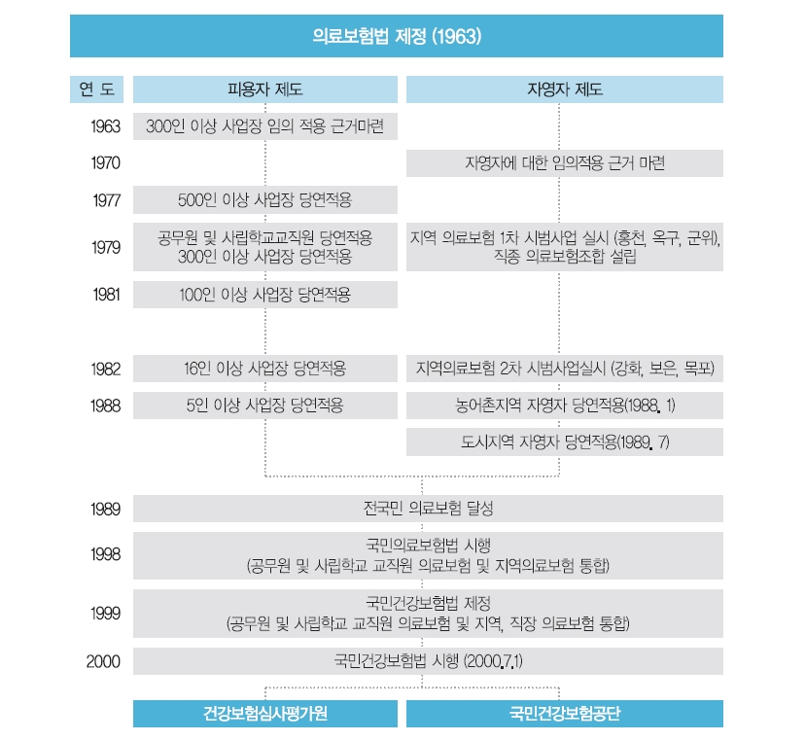

Slide 17
